Slide 1
Портретная галерея выдающихся российских деятелей XVI–XVIII вв.

Slide 2
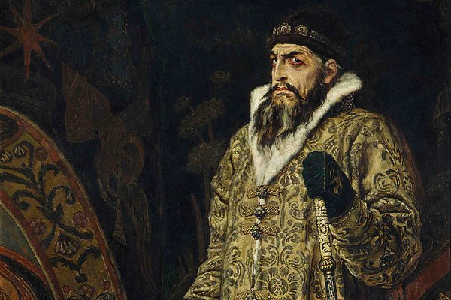
Картина Виктора Васнецова «Иван Грозный»

Slide 3
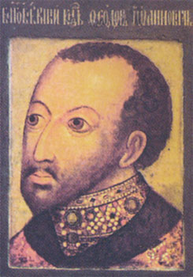
Царь Федор Иванович

Slide 4
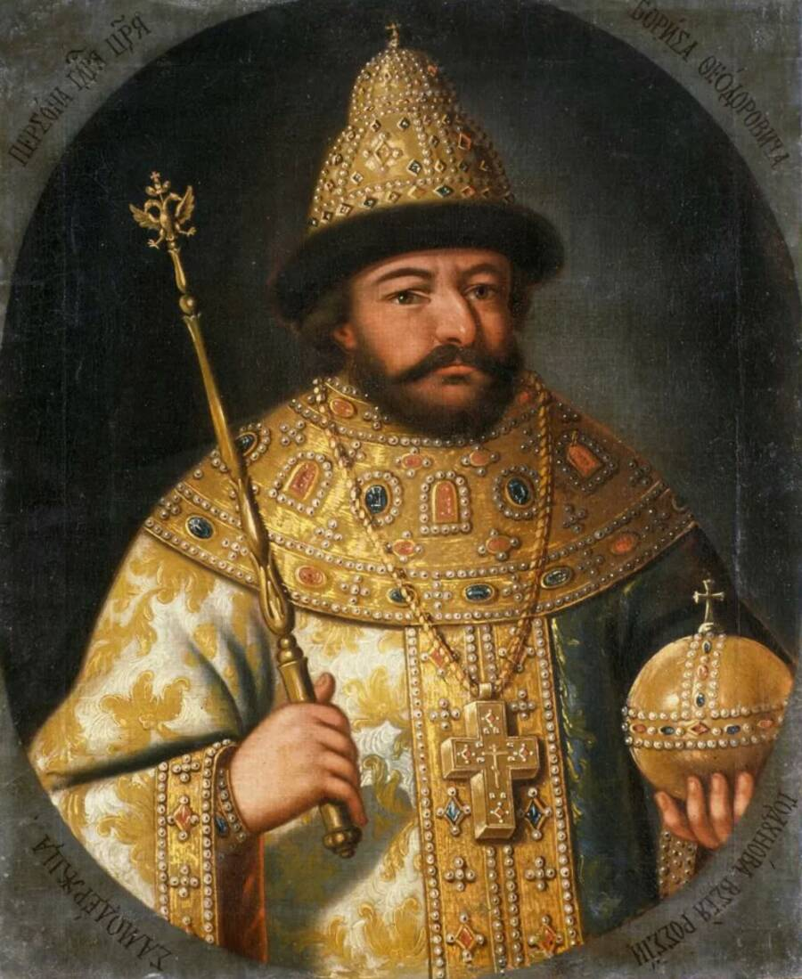
Борис Годунов

Slide 5
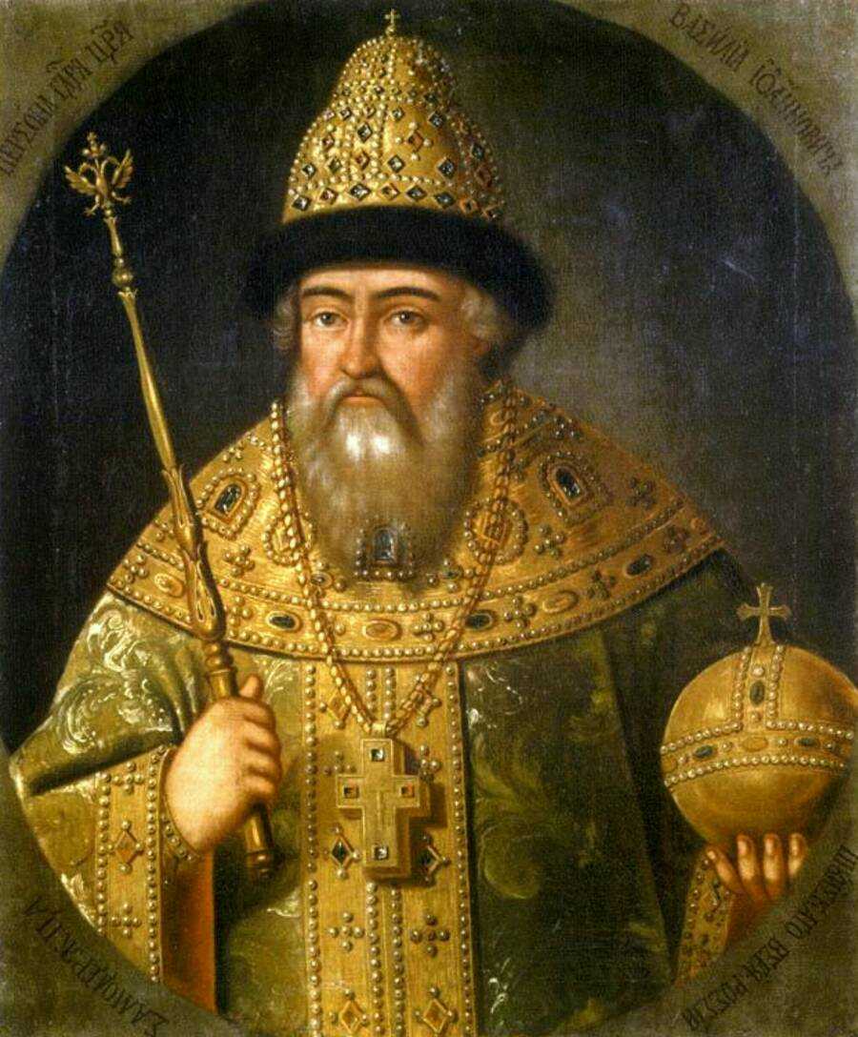
Василий Шуйский

Slide 6
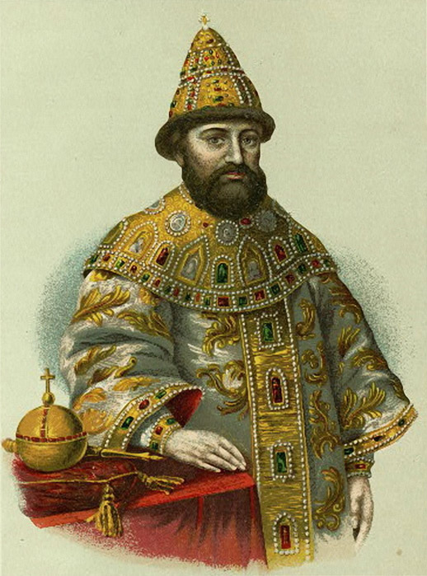
Михаил Романов

Slide 7
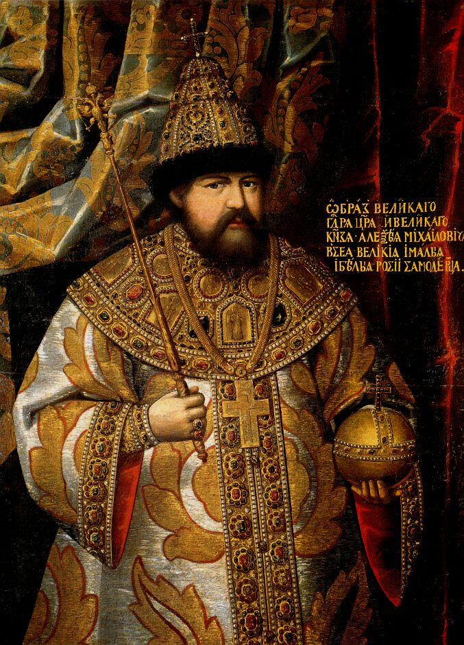
Алексей Михайлович Романов

Slide 8
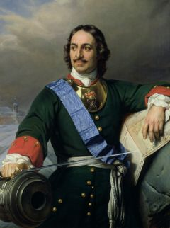
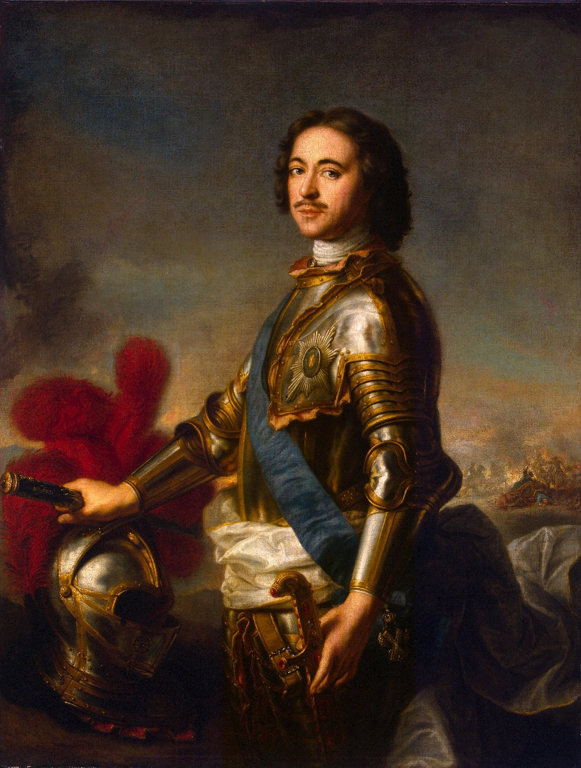
Пётр I

Slide 9
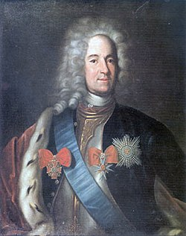
Александр Меншиков

Slide 10
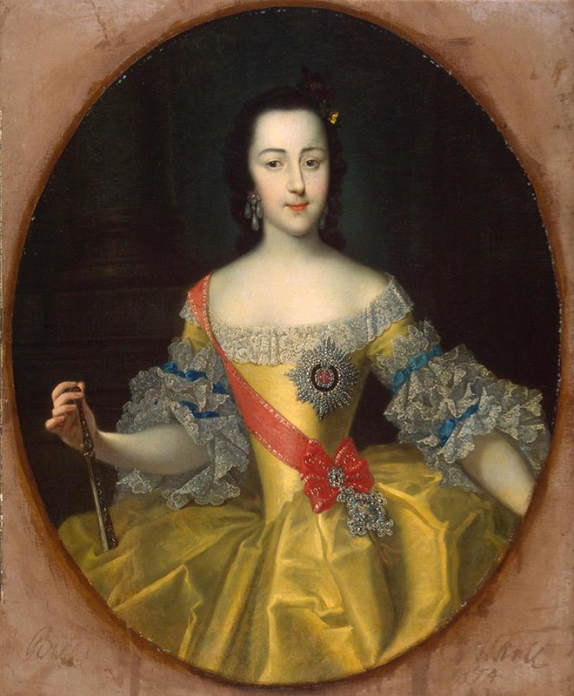
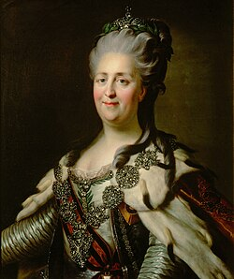
Екатерина II

Slide 11
Через сочетание визуального искусства, литературы и исторических документов формировался образ исторического деятеля, в котором отражались как его внешние черты, так и внутренний мир, убеждения и личностные качества.

